Slide 1



Slide 2

A Beleza de Minha Poesia
Jorge Humberto

Slide 3
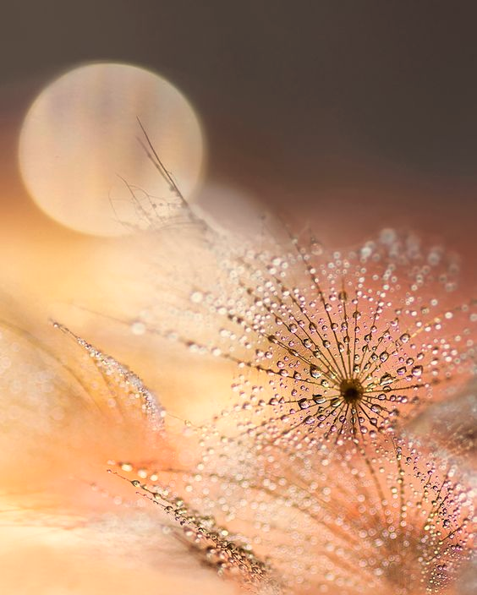

Slide 4

Uma chuva persistente cai no meu peito,
Apenas por imaginar, que assim é;
Alagando o meu “eu” interior e seus jardins:
Ao fundo as planícies, mais verdejantes.

Slide 5
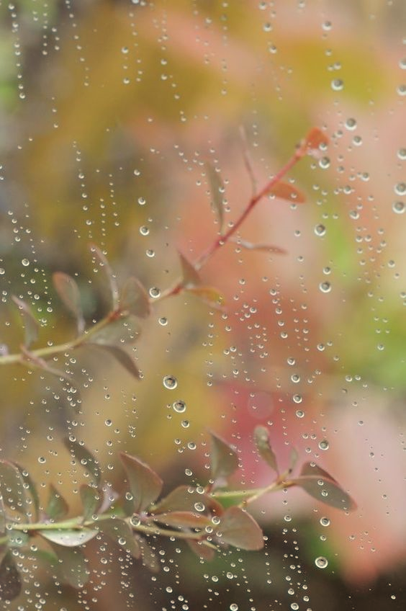
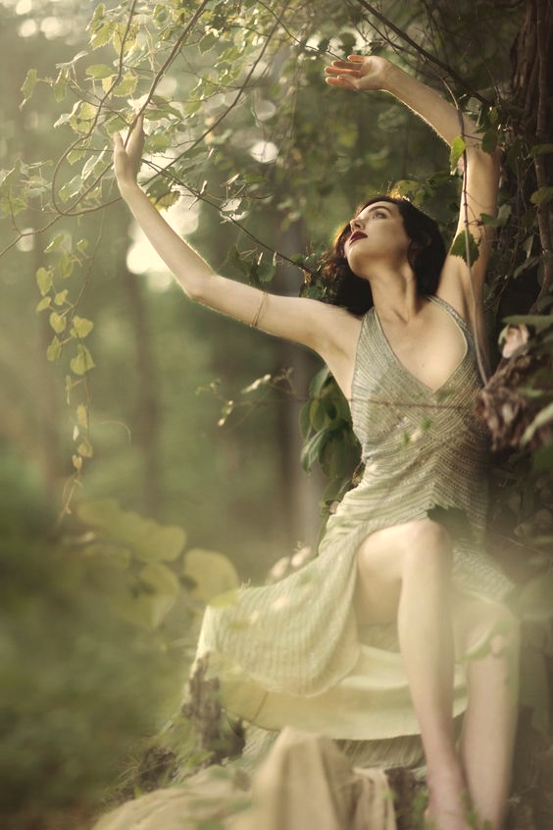

Slide 6
E em sua distinta orla, o rio galga, afora de si,
Cingindo meu coração de ondas cruas;
Que se esbatem, de encontro ao mármore das
pedras, que ladeiam as águas, lado a lado.

Slide 7

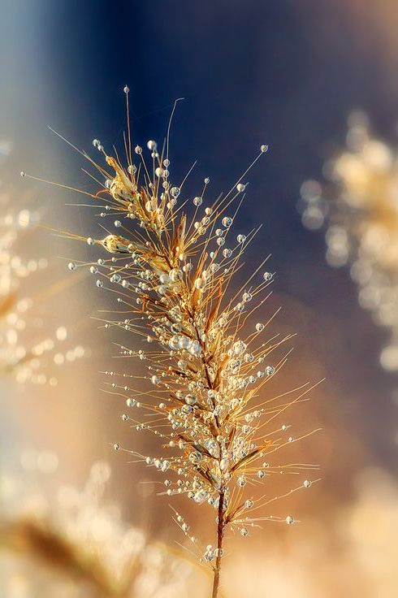

Slide 8
Cavalos de espuma, com suas crinas ao vento,
Vão pelos meus olhos, em debandada;
Numa representação mental, onde a realidade,
São as praias, ao longe, numa suposição.

Slide 9
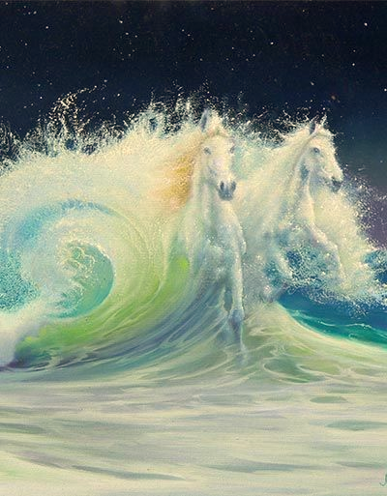
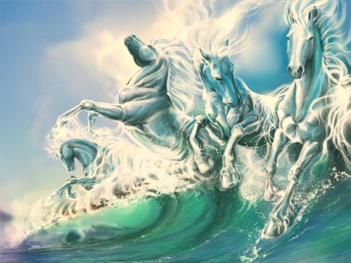

Slide 10
A chuva, continua a cair - e eu, dentro de mim;
E meus braços estendidos, são asas de
pássaros delineando voos, por entre o cinzento
e as diferentes gradações, de meu ser.

Slide 11


Slide 12
E que meus dedos - como se ampolas de sangue -
Narram, apelando à natureza as metáforas
com que me teço, por entre as malhas da chuva cristalina,
Que cai por sobre as linhas, desta minha poesia.

Slide 13
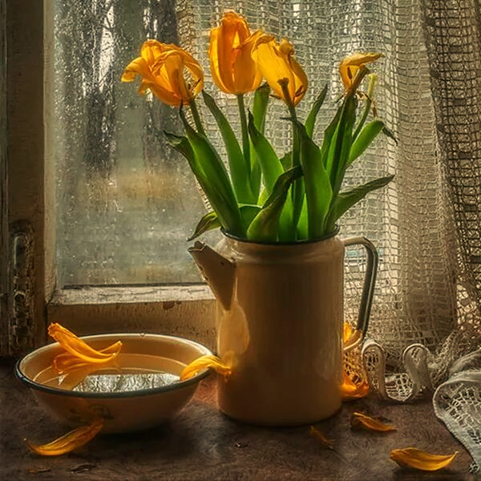


Slide 14

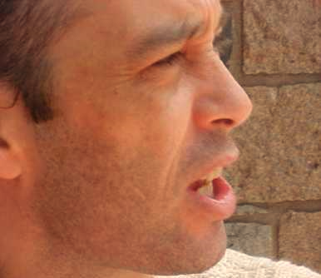
Cléo Menegatt
Jorge Humberto

Slide 15
Imagens: Internet e Acervo Pessoal
Texto: Jorge Humberto
Música: Emotional Instrumental – Unbreaklabe por Josh Kramer
http://www.sergrasan.com.br/cleoslides
Canal no Youtube:
http://www.youtube.com/c/CleoniceMenegattGoelzer
Criação, Formatação e Edição:
Cléo Menegatt
cmenegatt2016@gmail.com

